Slide 1


生命科学基础I
3-5章
分子生物学部分复习提纲
丁岩

Slide 2
分子生物学的内容分三章
第三章：细胞结构及其功能
  真核细胞的结构
  物质的过膜运输
第四章：细胞的遗传物质及其维持
  DNA的结构
  DNA的复制
第五章：细胞遗传信息的表达及调控
  转录
  翻译
  操纵子

Slide 3
第三章：细胞结构及其功能-真核细胞的结构
真核细胞有哪些重要的细胞器或膜结构，各自有哪些功能，哪些属于内膜系统（请注意，下面的并非都属于内膜系统，内膜系统是什么？）
  细胞核
  内质网
  核糖体
  高尔基体
  溶酶体
  线粒体
  细胞骨架
  质膜

Slide 4
第三章：细胞结构及其功能-真核细胞的结构
内膜系统（ Endomembrane system ）：内膜系统是指在结构、功能乃至发生上相互关联，由单层膜包被的细胞器或细胞结构。
  内质网
  高尔基体
  溶酶体
  液泡（植物细胞）
  转运小泡、分泌泡
核膜？
线粒体？
叶绿体？
过氧化物酶体？
×
×
×
×

Slide 5
第三章：细胞结构及其功能-物质的过膜运输
小分子的运输
  被动运输（顺着物质浓度梯度的运输，不需要消耗能量）
    自由扩散（单纯扩散，不需要转运蛋白）
    易化扩散（需要转运蛋白，分为载体蛋白和通道蛋白两种）
  主动运输（逆着物质浓度梯度的运输，需要消耗能量）
    直接消耗能量的离子泵，如钠钾泵，质子泵（需要转运蛋白）
    间接消耗能量的协同转运（需要转运蛋白）
大分子的运输（消耗能量）
  胞吞
    胞饮
    受体介导的胞吞作用
    吞噬
  胞吐

Slide 6
第四章:细胞的遗传物质及其维持-DNA的结构
DNA的一级结构的定义、维持的作用力
  DNA的书写表示
DNA的二级结构定义、维持的作用力
  DNA二级结构的特征
DNA的高级结构
  超螺旋
  真核生物的染色体：DNA和蛋白质

Slide 7
真核生物的染色体
染色质和染色体的区别
染色质的结构单位：核小体
  核小体的组成成分：DNA、组蛋白、非组蛋白
  组蛋白的种类
  组蛋白八聚体
DNA和组蛋白如何包装形成染色体

Slide 8
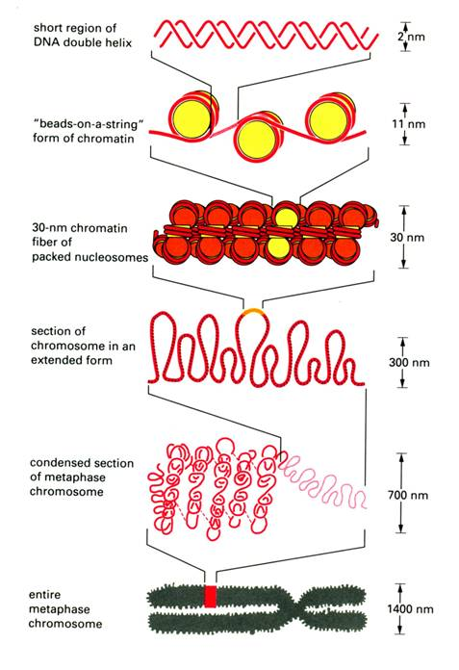
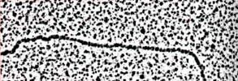
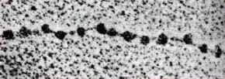


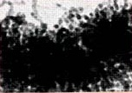

DNA包装形成染色体
DNA double helix (2nm)
DNA双螺旋
“Beads on a string” structure(11nm)
串珠结构
30nm fiber（30nm）
30nm纤丝
looped domain structure(300nm)
袢环
rosettes
玫瑰花结/微带
Chromosome
染色体
最终结果：每个DNA分子都被包装到有丝分裂染色体中，该染色体比其完全延伸的长度短10,000倍

Slide 9
第四章:细胞的遗传物质及其维持-DNA的复制
复制的定义，复制的方向
DNA复制的特点
  半保留复制
  半不连续复制
DNA复制所需的成分：模板、引物、dNTP、DNA聚合酶，它们各自的作用
原核生物DNA聚合酶都有哪些活性，每种活性的功能，DNA聚合酶III的结构

Slide 10
原核细胞中目前发现了5种DNA聚合酶:
Pol | Subunits | Function
Pol I | 1 | 具有5’-3’聚合酶活性 具有3’-5’外切酶活性，是DNA复制过程中的一种校对功能 具有5’-3’外切酶活性，具有切除RNA引物，填补空缺的作用，并在DNA损伤修复中涉及
Pol II | 1 | 具有3’-5’外切酶活性，是DNA复制过程中的一种校对功能
Pol III | 9 | 具有5’-3’聚合酶活性。原核细胞DNA复制延长起主要作用的酶 具有3’-5’外切酶活性，是DNA复制过程中的一种校对功能
Pol IV | 1 | DNA修复和移损合成
Pol V | 3 | 移损合成

Slide 11
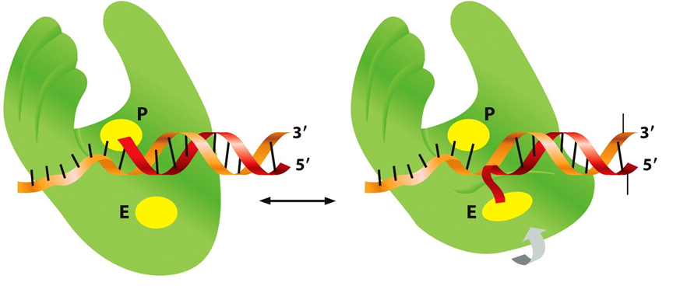
DNA聚合酶包含用于DNA合成和校正的单独位点
模板链
新合成的链
聚合酶活性位点
外切酶活性位点
掌心
小鱼际

Slide 12
第四章:细胞的遗传物质及其维持-DNA的复制
复制的定义，复制的方向
DNA复制的特点
  半保留复制
  半不连续复制
DNA复制所需的成分：模板、引物、dNTP、DNA聚合酶，它们各自的作用
原核生物DNA聚合酶都有哪些活性，每种活性的功能，DNA聚合酶III的结构
DNA复制的详细过程：都有哪些酶或蛋白，各自的作用是什么

Slide 13
  DNA复制的过程及各种酶的功能
  1）复制起始：DNA解链，形成引发体
    DnaA蛋白
    解旋酶、DnaC蛋白、SSB、引物酶、拓扑异构酶、DNA复制起始区域
  2）复制的延长：
    ——前导链连续复制，后随链不连续复制
    解旋酶、SSB、拓扑异构酶、引物酶
    DNA聚合酶Ⅲ、滑动夹
  3）复制的终止：
    ——切除引物、填补空缺、连接切口
    RNA酶、DNA聚合酶Ⅰ、DNA连接酶

Slide 14
第四章:细胞的遗传物质及其维持-DNA的复制
复制的定义，复制的方向
DNA复制的特点
  半保留复制
  半不连续复制
DNA复制所需的成分：模板、引物、dNTP、DNA聚合酶，它们各自的作用
原核生物DNA聚合酶都有哪些活性，每种活性的功能，DNA聚合酶III的结构
DNA复制的详细过程：都有哪些酶或蛋白，各自的作用是什么
冈崎片段是如何形成滞后链的

Slide 15
冈崎片段是如何形成滞后链的
以5’→3’方向的DNA为模板链，在引物酶的作用下先合成RNA引物；
DNA聚合酶III以5’→3’方向进行延伸，合成出许多冈崎片段；
在大肠杆菌中，DNA聚合酶I具有5’ → 3’外切酶活性，用来切除RNA引物，此外，RNA酶也可切除引物；
留下的空缺由DNA聚合酶I催化合成一段DNA填补；
最后DNA连接酶连接冈崎片段，形成滞后链。

Slide 16
第四章:细胞的遗传物质及其维持-DNA的复制
复制的定义，复制的方向
DNA复制的特点
  半保留复制
  半不连续复制
DNA复制所需的成分：模板、引物、dNTP、DNA聚合酶，它们各自的作用
原核生物DNA聚合酶都有哪些活性，每种活性的功能，DNA聚合酶III的结构
DNA复制的详细过程：都有哪些酶或蛋白，各自的作用是什么
冈崎片段是如何形成滞后链的
一些概念：滞后链，前导链，冈崎片段，滑动夹，滑动夹装载器等

Slide 17
第五章:细胞遗传信息的表达及调控-转录
转录的定义，转录的方向
转录所需的成分：模板，NTP，RNA聚合酶，各自的作用
原核生物RNA聚合酶的结构与功能
转录的过程
  起始：如何起始
  延伸：如何延伸
  终止：如何终止
一些概念：启动子，终止子，转录单元，全酶，核心酶等
真核生物转录后加工

Slide 18
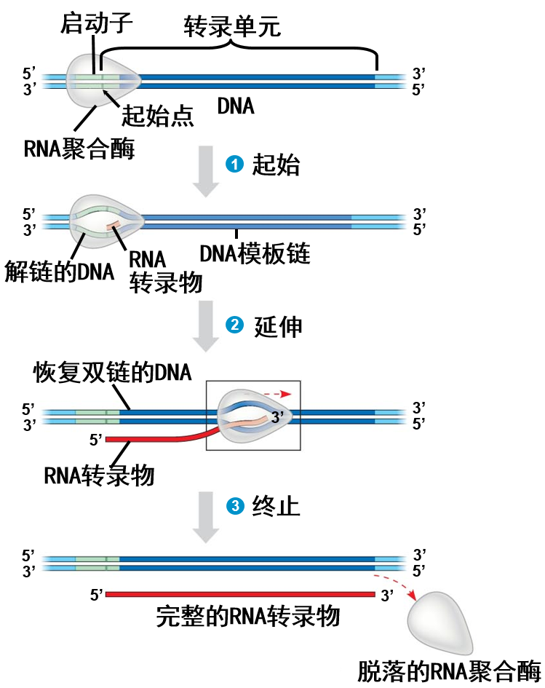
转录的过程
起始
（Initiation）
延伸
（Elongation）
终止
（Termination）
限速阶段
RNA聚合酶与启动子识别
转录泡形成
启动子逃离
RNA聚合酶
5’→3’方向延伸
RNA聚合酶校对功能
终止子
  1. Rho因子非依赖性终止子
  2. Rho因子依赖性终止子
原核：
  转录翻译耦联

Slide 19
第五章:细胞遗传信息的表达及调控-翻译
密码子的概念，密码子的特点，起始密码子，终止密码子
翻译的定义，翻译的方向
翻译所需的成分：mRNA模板，氨酰tRNA，核糖体，蛋白因子，各自的功能
三种RNA分子在翻译过程中的功能
  mRNA的上的RBS是什么
  tRNA结构，反密码子的概念
核糖体的结构
  A位点、P位点、E位点，肽酰转移酶是大亚基的23S rRNA的功能

Slide 20
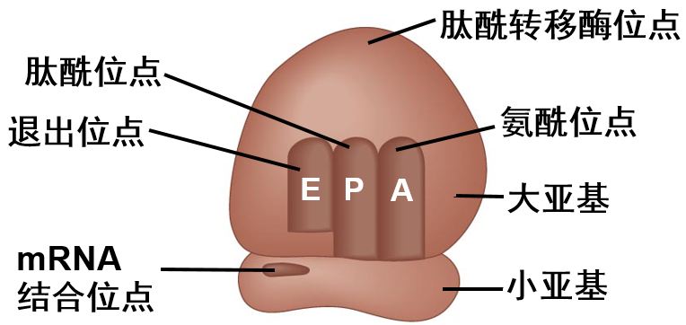
核糖体具有tRNA的三个结合位点：
  肽酰位点（ Peptidyl site，P site ）
  氨酰位点（ Aminoacyl site， A site ）
  退出位点（Exit site，E site ）
三个位点都穿过大小两个亚基
（23S rRNA）

Slide 21
第五章:细胞遗传信息的表达及调控-翻译
密码子的概念，密码子的特点，起始密码子，终止密码子
翻译的定义，翻译的方向
翻译所需的成分：mRNA模板，氨酰tRNA，核糖体，蛋白因子，各自的功能
三种RNA分子在翻译过程中的功能
  mRNA的上的RBS是什么
  tRNA结构，反密码子的概念
核糖体的结构
  A位点、P位点、E位点，肽酰转移酶是大亚基的23S rRNA的功能
翻译的过程
  起始：如何起始，起始复合物形成的先后顺序，起始因子的功能
  延伸：如何延伸，延伸因子的功能
  终止：如何终止，释放因子的功能

Slide 22
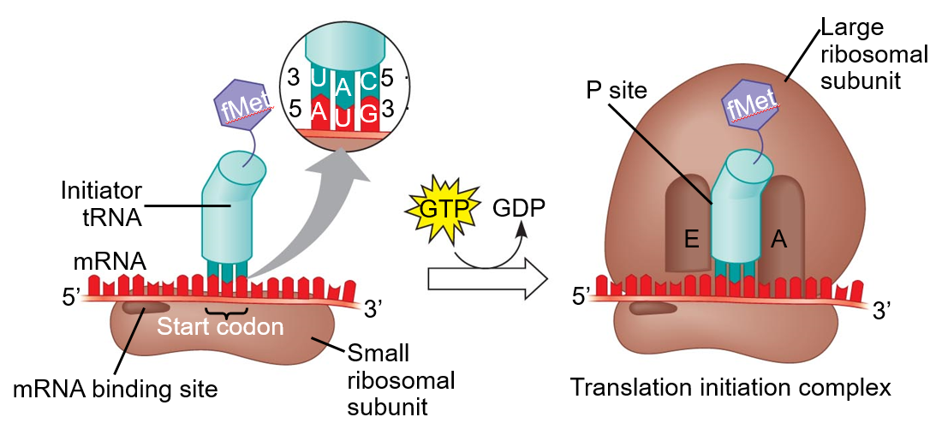
翻译的起始
起始：指mRNA和起始氨基酰-tRNA分别与核糖体结合而形成翻译起始复合物的过程
  核糖体大小亚基分离
  mRNA在小亚基定位结合
  起始氨基酰-tRNA的结合
  核糖体大亚基结合

Slide 23
翻译的起始
起始因子（Initiation factors）IF-1与30S亚基A位点结合，阻止其他tRNA 与小亚基结合，有稳定起始复合物的作用
起始因子IF-2与专一的起始tRNA结合并控制其进入核糖体
起始因子IF-3阻止大亚基与小亚基结合，控制着30S亚基的游离状态

Slide 24
翻译的延伸
延伸：指在mRNA模板的指导下，氨基酸依次进入核糖体并聚合成多肽链的过程
  进位（Positioning）
  成肽（Peptide bond formation）
  转位（Translocation）
每轮循环使多肽链增加一个氨基酸

Slide 25
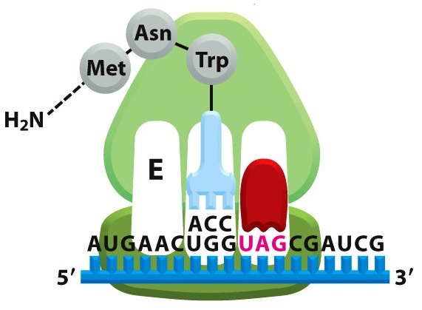
翻译的终止
终止：当核糖体A位点出现mRNA的终止密码子，多肽链合成停止，肽链从肽酰-tRNA中释出，mRNA、核糖体大、小亚基分离
  释放因子（Release factor）结合在A位点
  释放因子给多肽链的羧基末端添加水分子而不是氨基酸，从而导致肽链的释放

Slide 26
第五章:细胞遗传信息的表达及调控-操纵子
一些概念：操纵子，操纵基因，调节基因，阻遏蛋白，诱导物，辅阻遏物
大肠杆菌乳糖操纵子
  大肠杆菌乳糖操纵子的结构
  大肠杆菌乳糖操纵子的负调控工作机理（和乳糖相关）
  大肠杆菌乳糖操纵子正调控的工作机理（和葡萄糖，cAMP，CAP相关）
  色氨酸操纵子
  色氨酸操纵子的负调控
  衰减机制

Slide 27
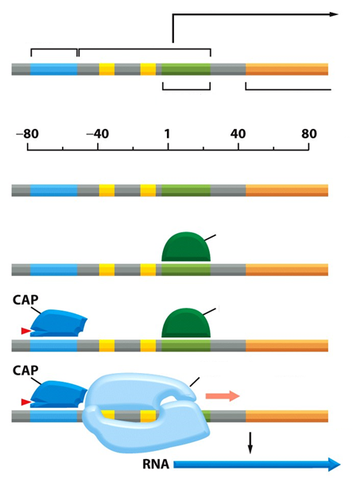


乳糖操纵子由两个转录调节蛋白控制：阻遏蛋白和CAP
RNA聚合酶结合位点
CAP结合位点
转录起始点
（启动子）
操纵基因
结构基因
核苷酸位点
+葡萄糖
操纵子关闭
+乳糖
结构基因低水平表达
CAP没有结合
阻遏蛋白
+葡萄糖
操纵子关闭
-乳糖
阻遏蛋白结合，CAP没有结合
阻遏蛋白
-葡萄糖
操纵子关闭
-乳糖
阻遏蛋白结合
RNA聚合酶
-葡萄糖
+乳糖
操纵子开启
结构基因高表达

Slide 28
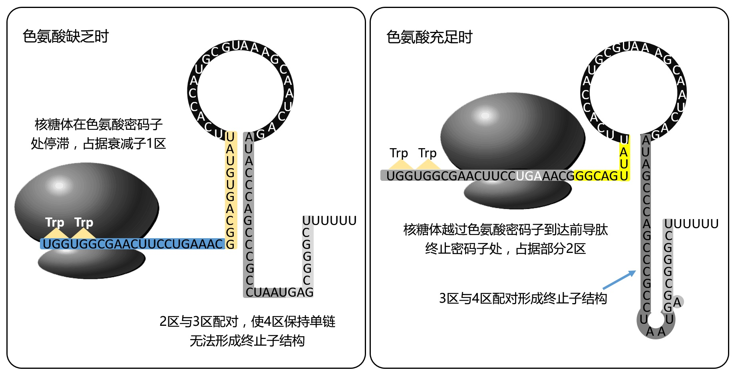
色氨酸操纵子的衰减机制
控制衰减机制的二级结构的改变由核糖体在mRNA上的位置所决定

